Slide 1

klasa III
moduł 09
FRUITS AND VEGGIES IN THE JARS
PI Synergia początkowej nauki języka obcego z edukacją wczesnoszkolną i technologiami informacyjno-komunikacyjnymi.
Projekt współfinansowany przez Europejski Fundusz Społeczny w ramach Programu Operacyjnego Kapitał Ludzki.
Priorytet III Wysoka jakość systemu oświaty, Działanie 3.3 Poprawa jakości kształcenia, Poddziałanie 3.3.4 Modernizacja treści i metod kształcenia – projekty konkursowe.

Slide 2
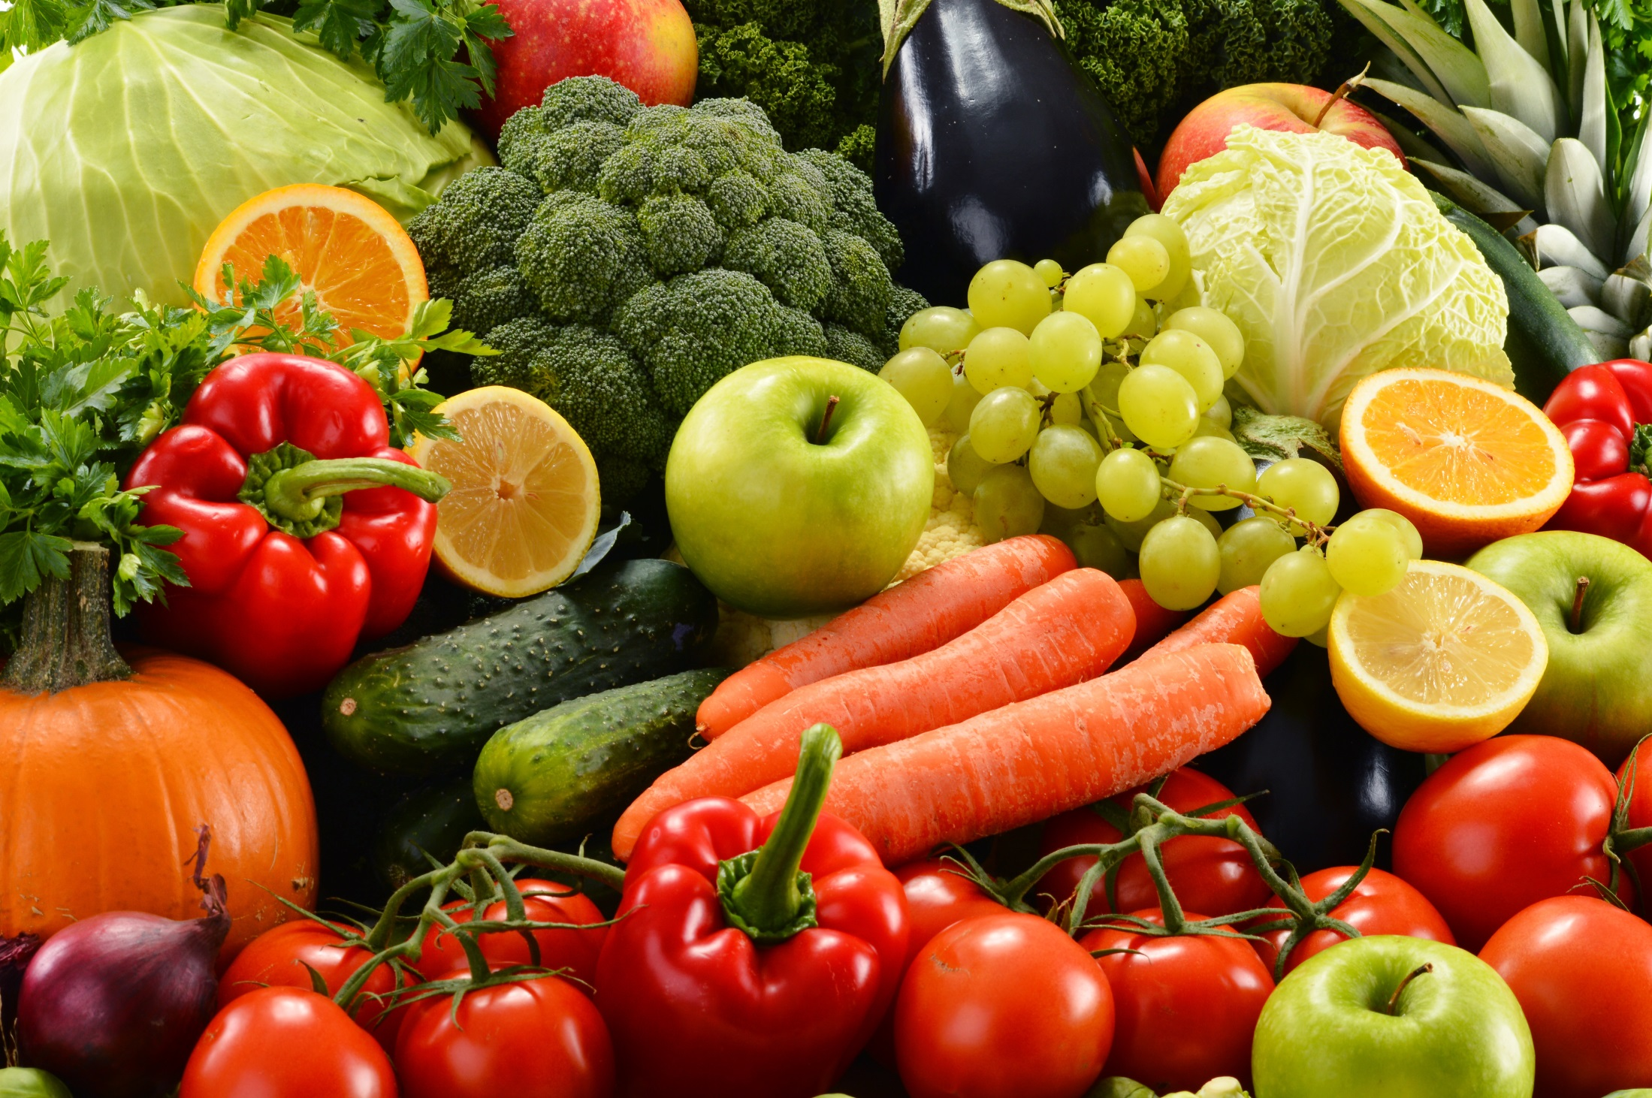
Fruits and veggies

Slide 3
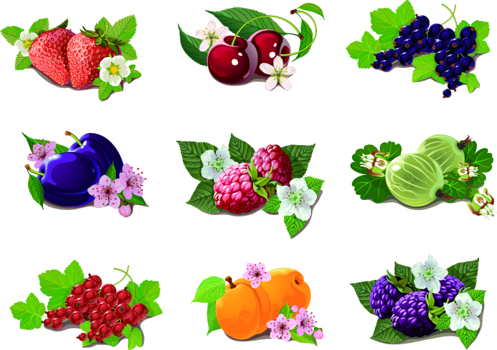
I spy …

Slide 4
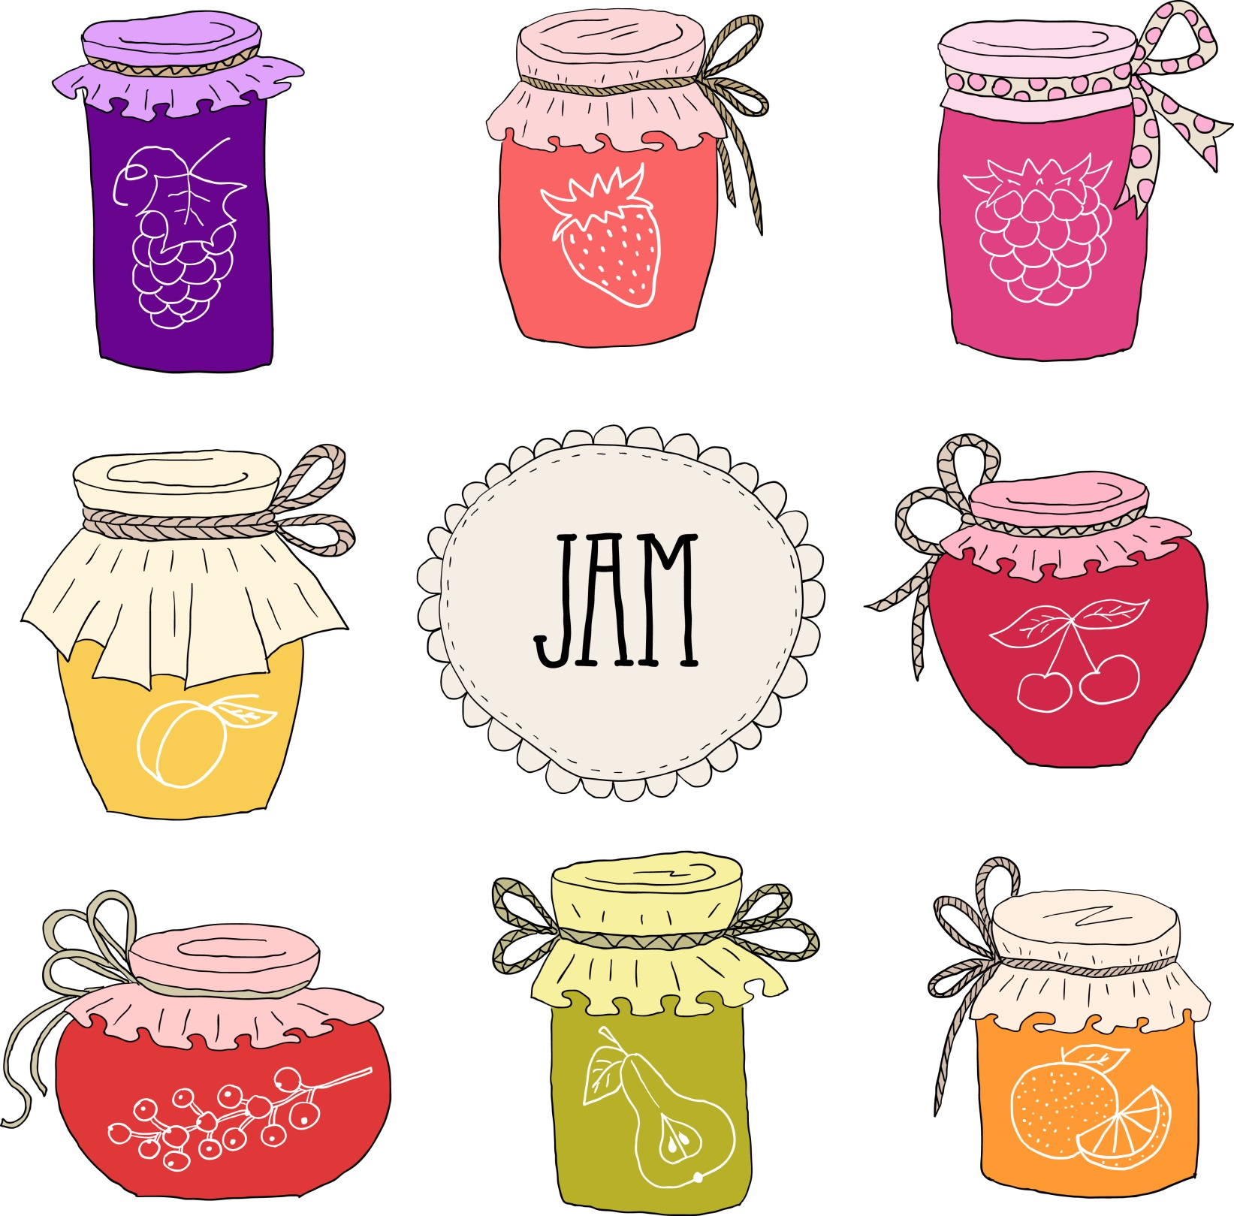

Slide 5
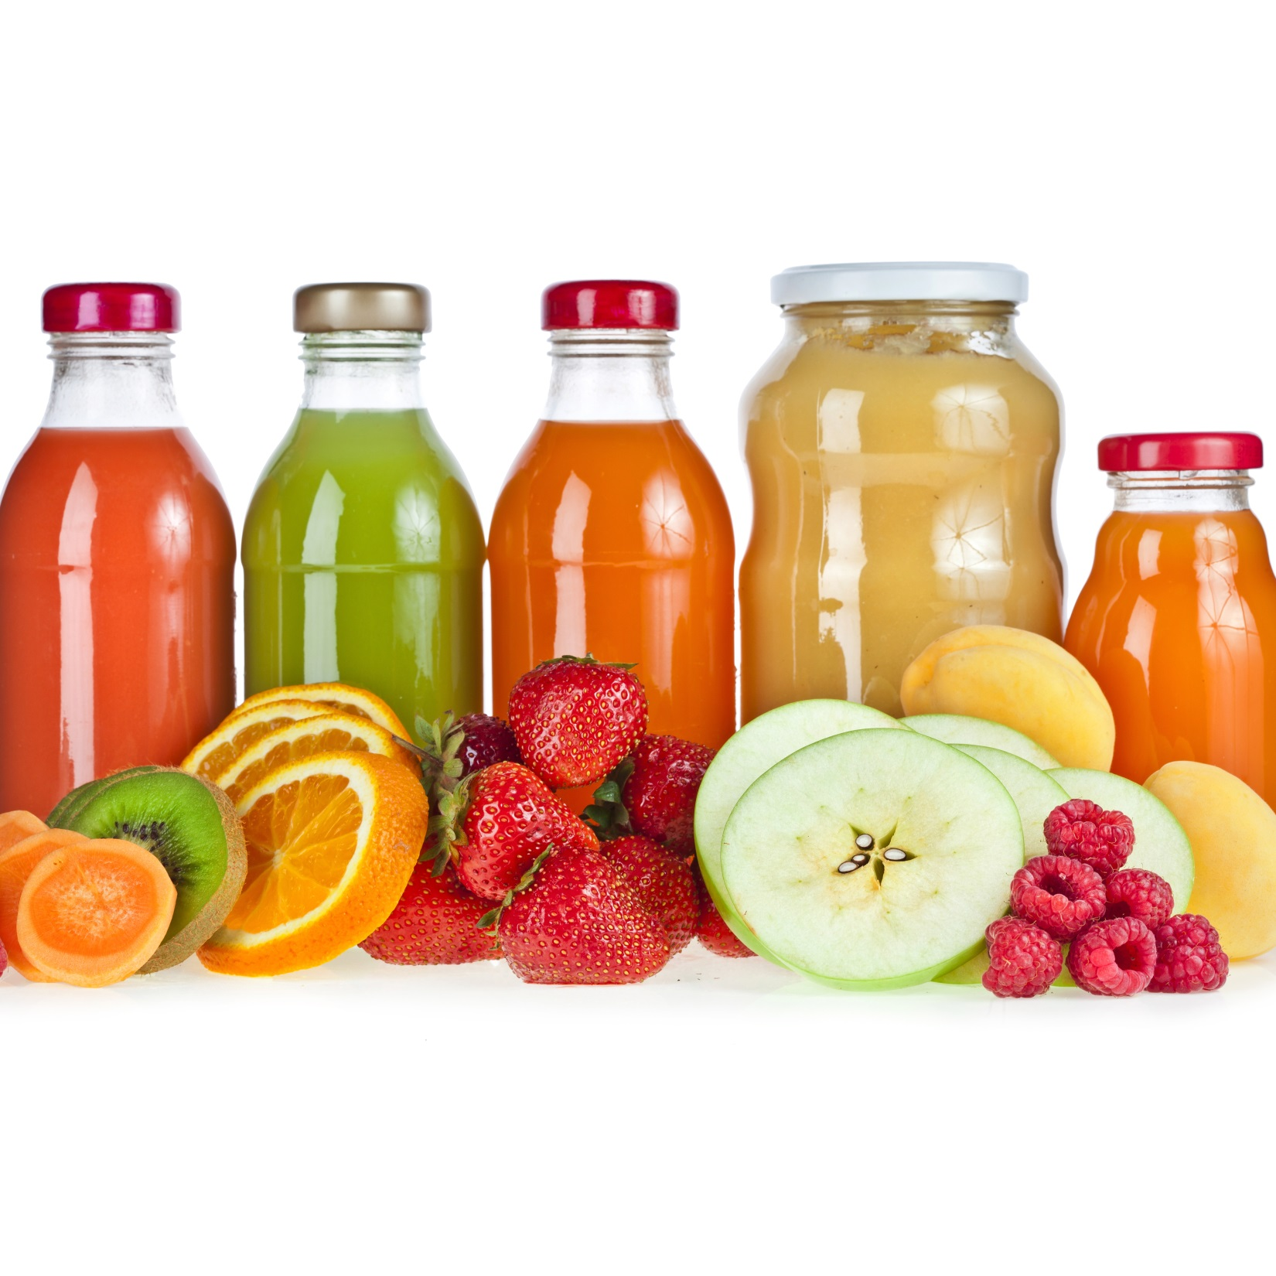
JUICE

Slide 6
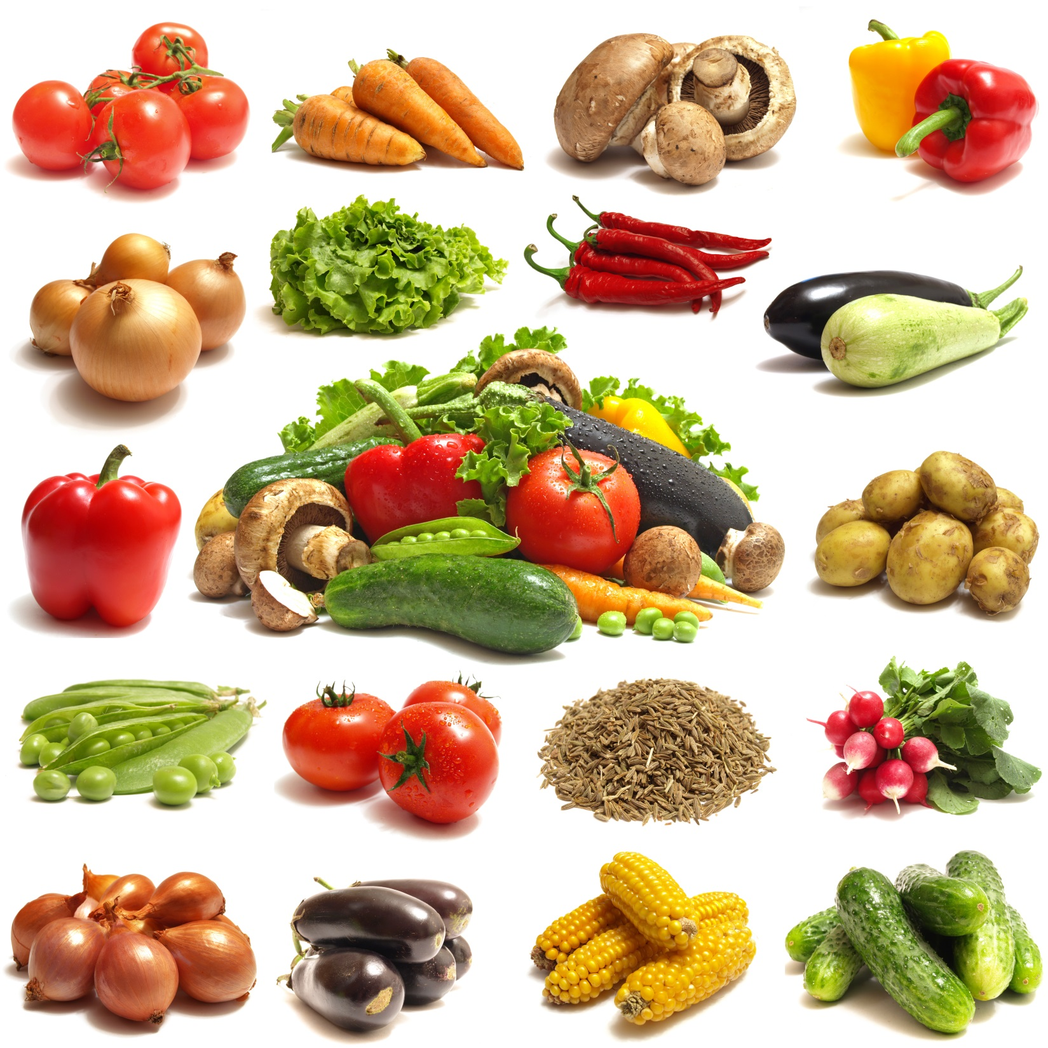
I spy …

Slide 7
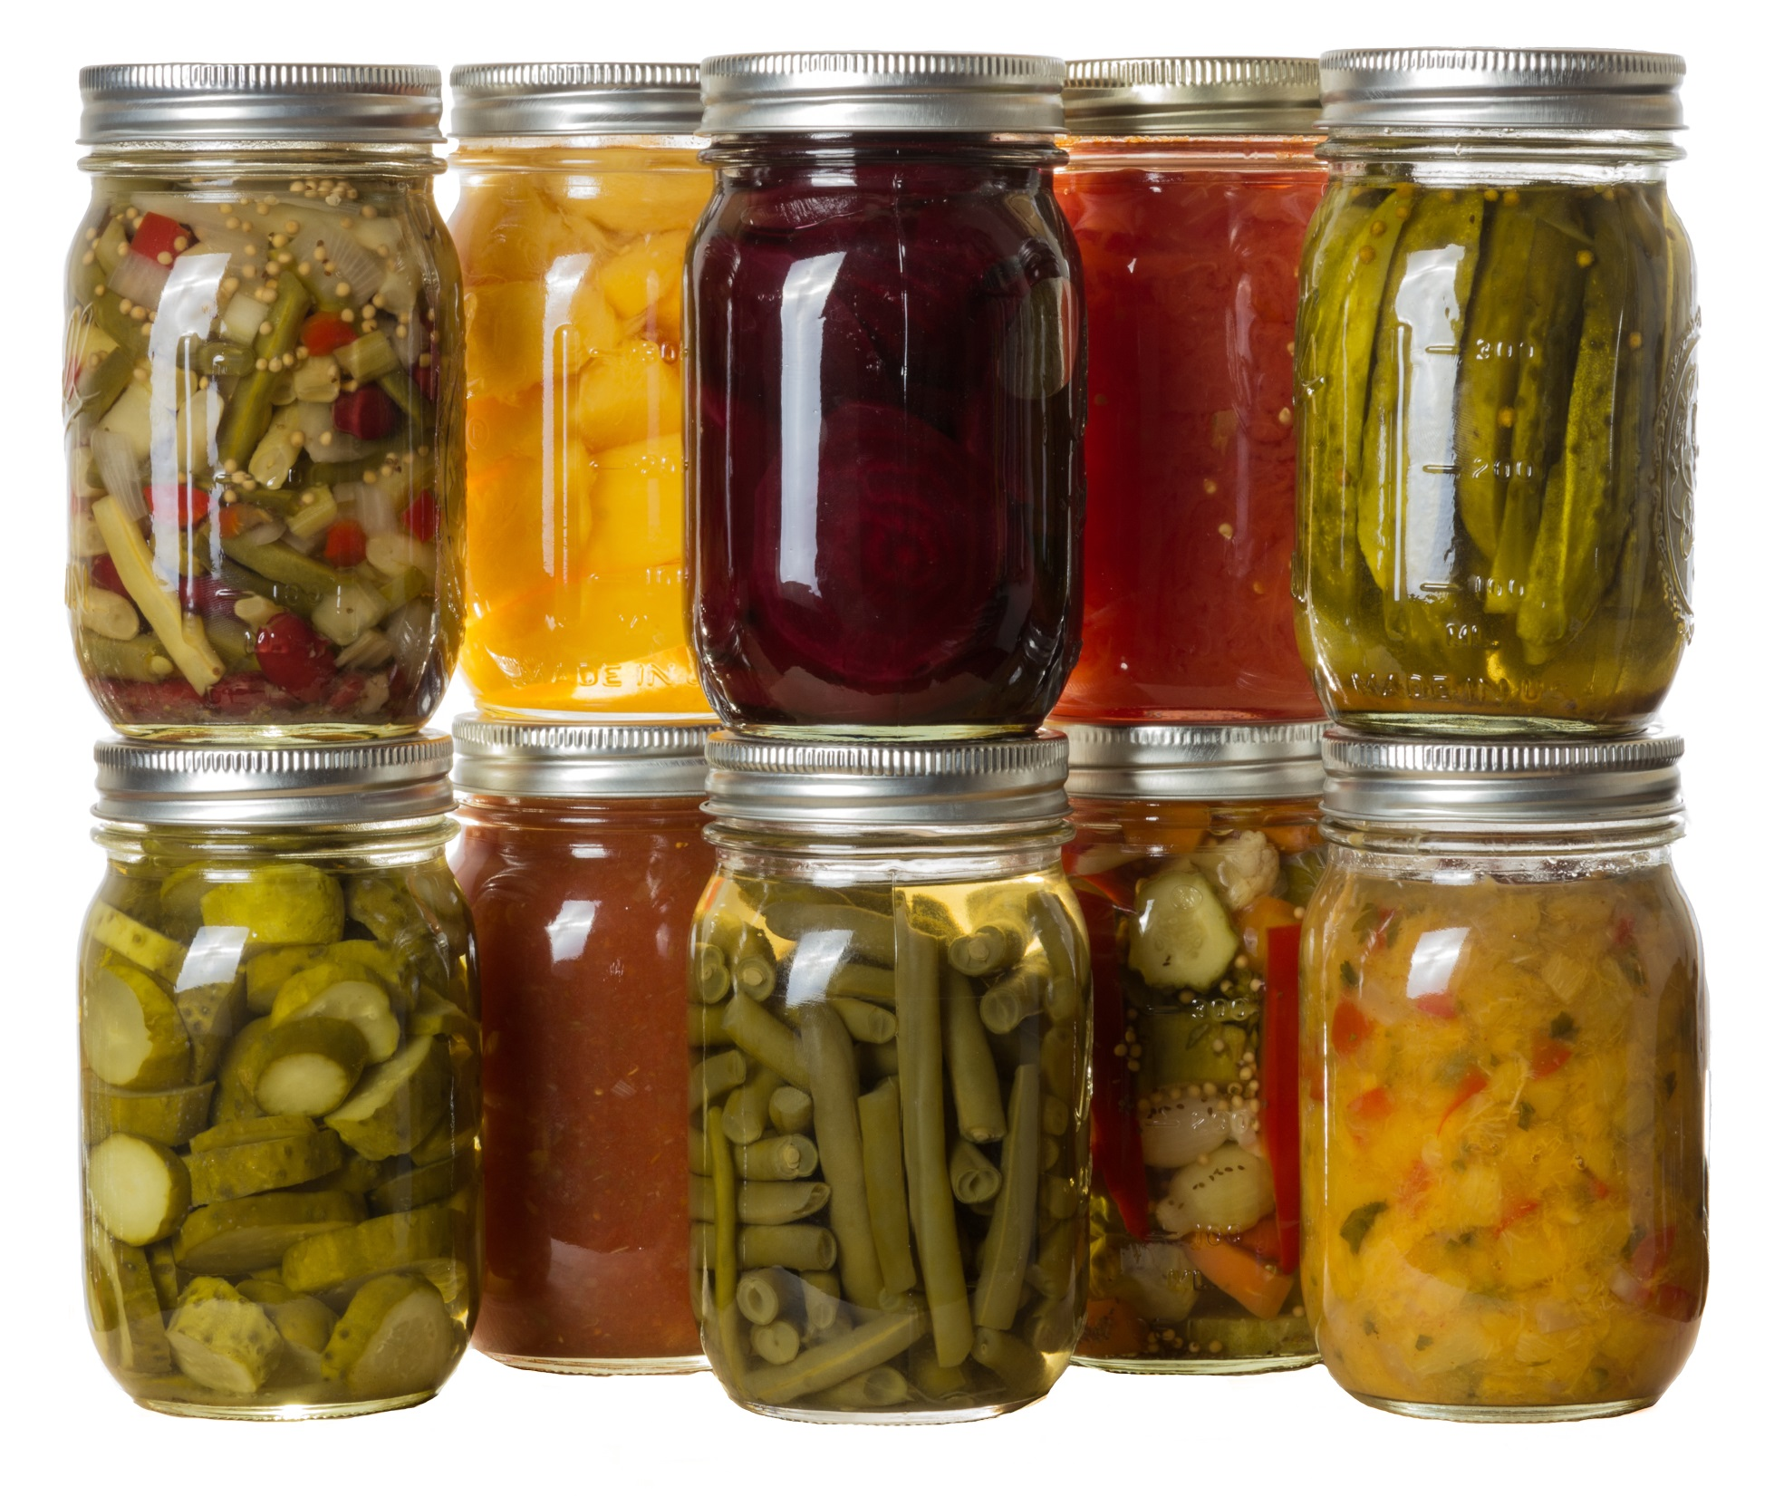
Pickles and salads

Slide 8


slice
c _ _

Slide 9


b_ _ _
stir

Slide 10

pour
s _ _ _

Slide 11


label
s_ _ _ _

Slide 12
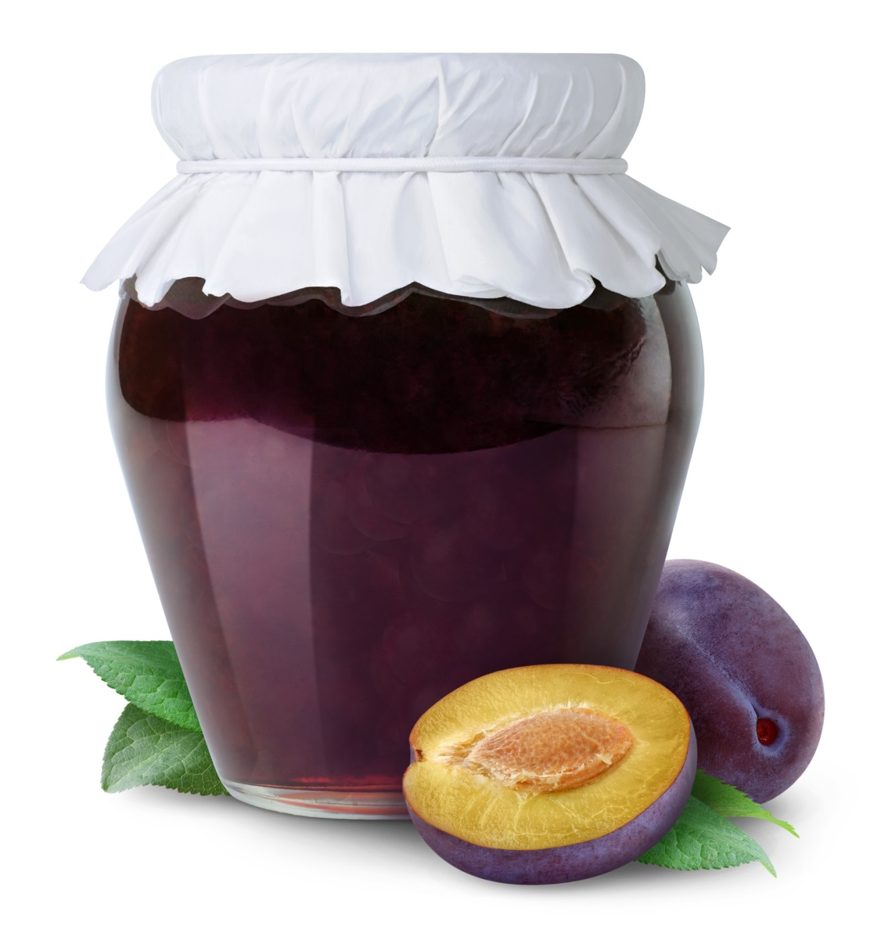
How to make plum jam?

Slide 13

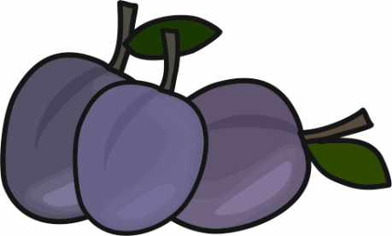

Slide 14

wash
boil
label
cut
pour

